Slide 1
PHOTOSYNTHESE
3ème expérience

Slide 2
Suivre les étapes de cette expérience puis tirer une conclusion concernant le lieu de formation de l’amidon

Slide 3
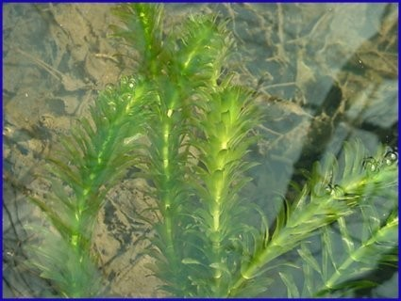
Expérience réalisée avec une plante aquatique appelée Elodée
(Espèce Elodea canadensis)

Slide 4
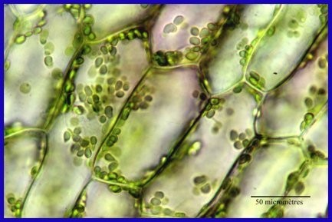
Observation au microscope, d'une feuille d'élodée, prélevée dans le bourgeon terminal d'une tige.
B
A
C
Que représentent les éléments A; B; C ?

Slide 5
A = Chloroplastes
B = Membrane cytoplasmique et membrane pectocellulosique
C = Cytoplasme

Slide 6
Préparation de l'expérience:
On éclaire fortement avec un spot de 100 watts, un aquarium contenant des élodées, pendant 24 heures. On prélève ensuite, un fragment de feuille du bourgeon, que l'on monte dans une goutte d'eau additionnée d'eau iodée, entre lame et lamelle.

Slide 7
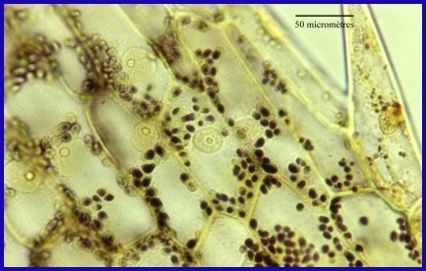
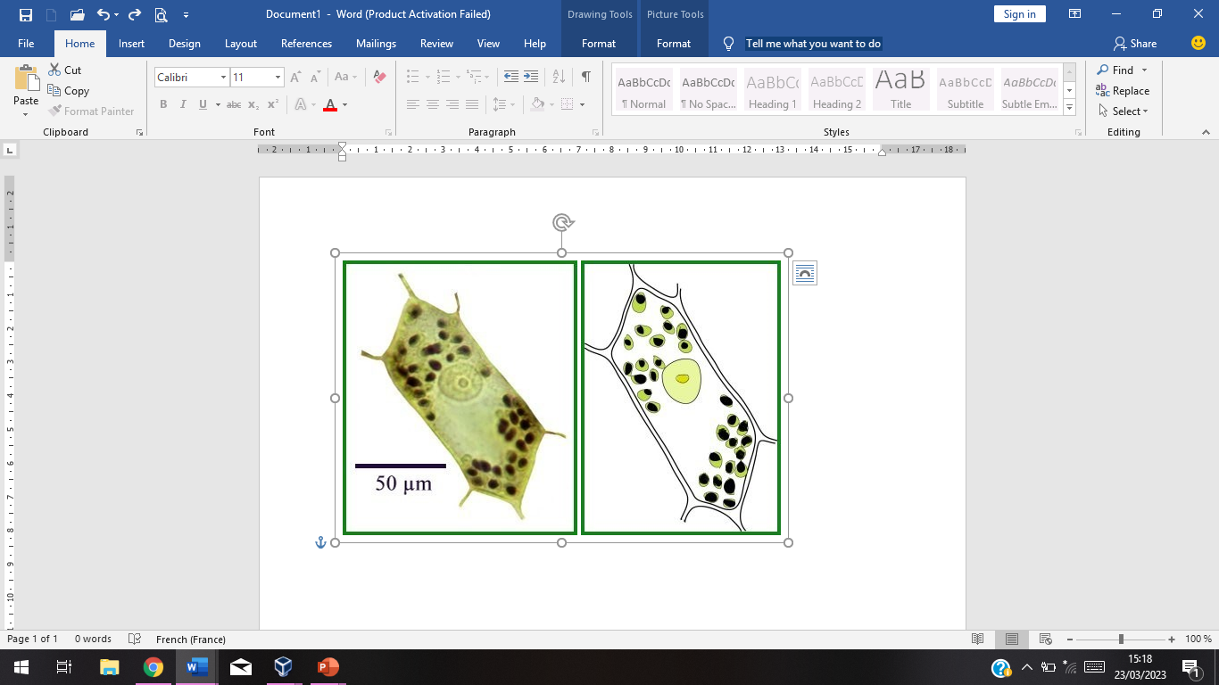
Observation des cellules au microscope
D
E
Une cellule
F
G
Que représentent D; E; F; G ?

Slide 8
D = Membrane cytoplasmique et membrane pectocellulosique
E = Chloroplaste devenu noir
F = Noyau avec son nucléole
G = Cytoplasme

Slide 9
Pourquoi les chloroplastes sont-ils devenus noirs?
Que peut-on conclure?

Slide 10
Chaque cellule contient de nombreux chloroplastes, contenant de la chlorophylle et un grain d'amidon, de taille variable, coloré en noir par l'eau iodée

Slide 11
Conclusion
Cette observation montre que la synthèse de l'amidon n'a lieu que dans les chloroplastes, et qu'elle est probablement réalisée par la chlorophylle

